Slide 1


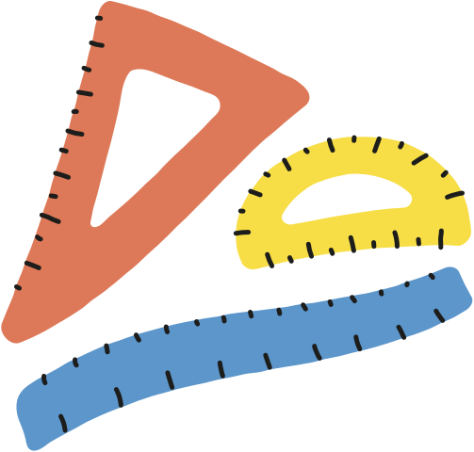







Chuyên đề
Rèn kỹ năng hình thành và xây dựng các bước tư duy trong bài toán chứng minh hình
Tiết 40: Ôn tập chương IX
Toán học
Lớp 8

Slide 2




Hãy nhớ lại!
Hai tam giác đồng dạng
Ba trường hợp đồng dạng của hai tam giác
Định lý Pythagore và ứng dụng
Các trường hợp đồng dạng của hai tam giác vuông
Hình đồng dạng

Slide 3

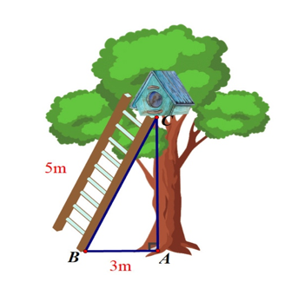

Bài 1:
Để làm một chiếc chuồng chim trên cây trong vườn, bạn Dương dùng một chiếc thang dài 5m đặt cách gốc cây 3m.
Hỏi chiếc chuồng chim cách mặt đất bao nhiêu mét?
?

Slide 4


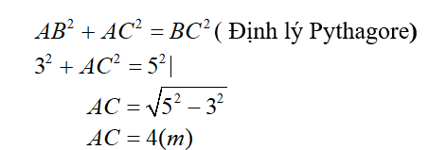

Sắp xếp các ý trên theo đúng thứ tự để được phần trình bày bài đúng
A
B
C

Slide 5
Sắp xếp các ý trên đúng thứ tự để được phần trình bày bài đúng
1C
2-A
3-B

Slide 6


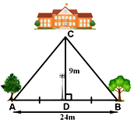
Bài 2:
Hai cây và được trồng dọc trên đường, cách nhau và cách đều cột đèn . Khoảng cách từ ngôi trường đến cột đèn là
(hình vẽ bên).
Tính khoảng cách từ mỗi cây đến ngôi trường.

Slide 7
+, Cách 1:
Tính AD
Tính AC
Tính BC
+, Cách 2:
Tính AD
Chứng minh tam giác bằng nhau => AC = BC
Tính AC => BC
+, Cách 3:...

Slide 8
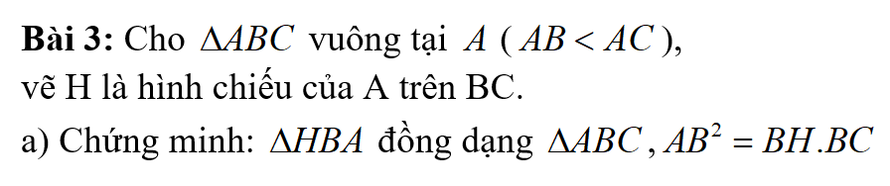

Slide 9
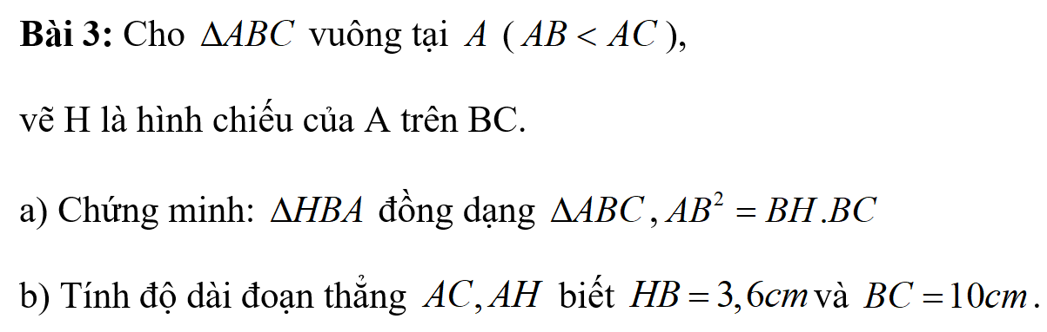

Slide 10
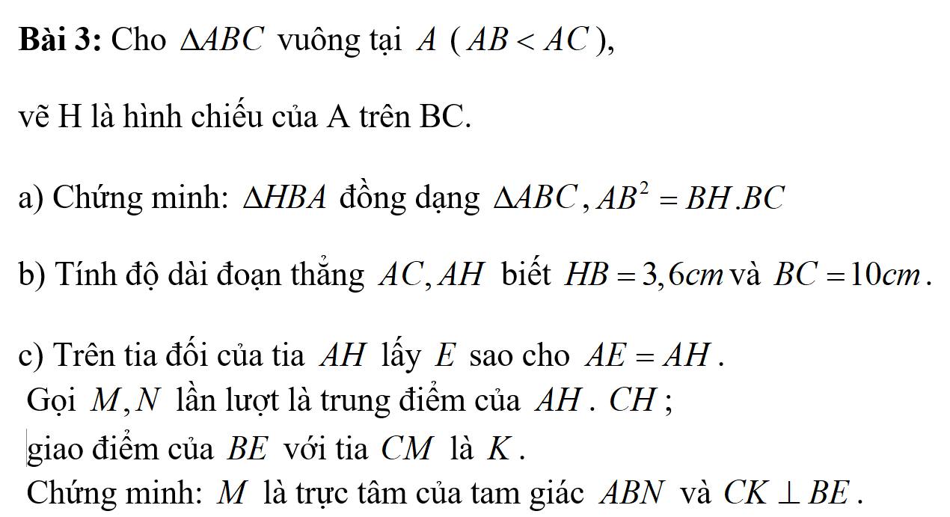

Slide 11



Nhiệm vụ về nhà

